Slide 1

12 コウヨウ
歩道橋ネーミングライツ
パートナー募集

Slide 2
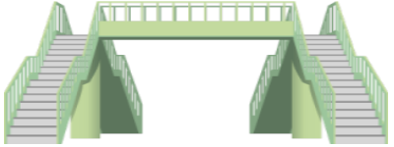
募集内容
市が管理する歩道橋に企業名等を含む愛称を
表示していただくことができる権利です
契約下限額 | １５万円(年額)／１橋
契約期間 | ３年
応募期限 | 第１次 4月30日
 | 第２次 9月30日
橋桁部分に表示

Slide 3
市民アンケート
導入に前向きな市民が多い
企業イメージUP

Slide 4

パートナー紹介
令和3年～令和５年契約
丸井タイヤ株式会社
梅花本舗
マロン工業株式会社
お問い合わせ・お申し込みは
大麦市道路課まで

